Slide 1
EJERCICIO MOCKUPS
Iker Abadía

Slide 2
PAGINAS WEB
Coches.net
Autoscout
Autocasión

Slide 3
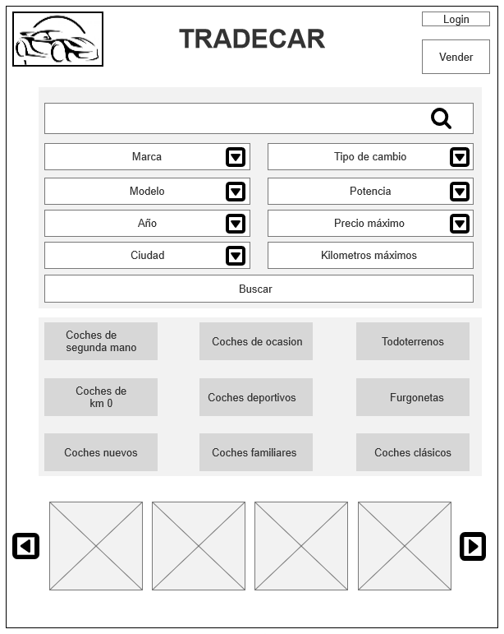
Mockup página de inicio

Slide 4
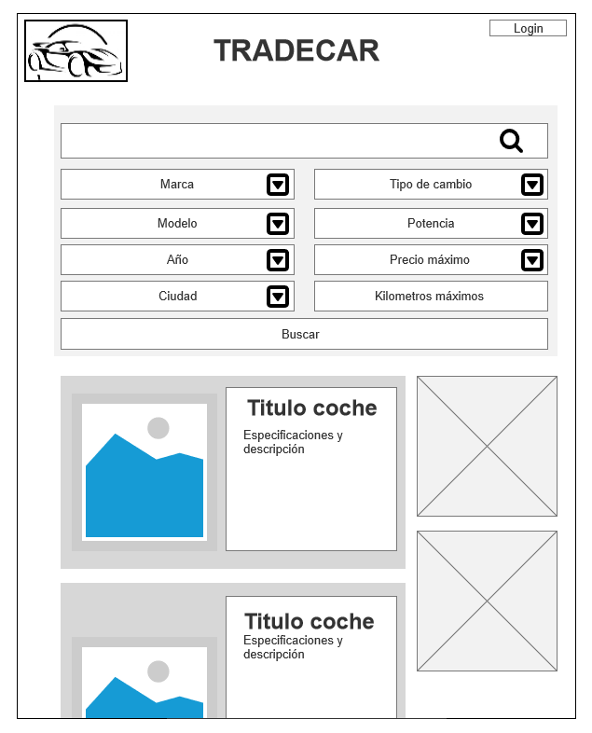
Mockup página de primer nivel

Slide 5
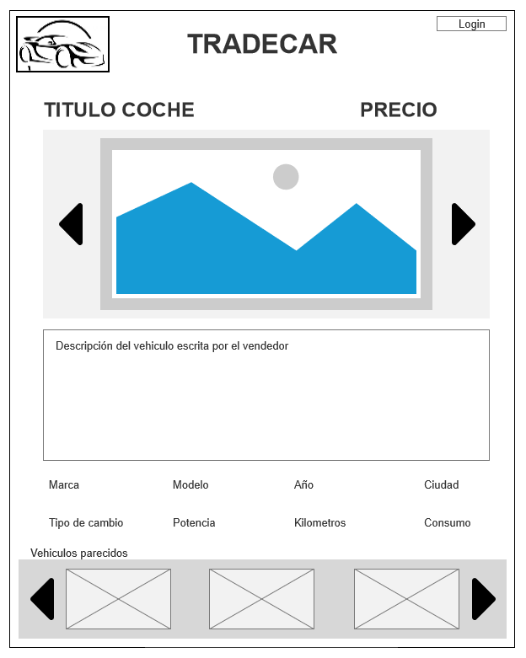
Mockup página de segundo nivel

Slide 6
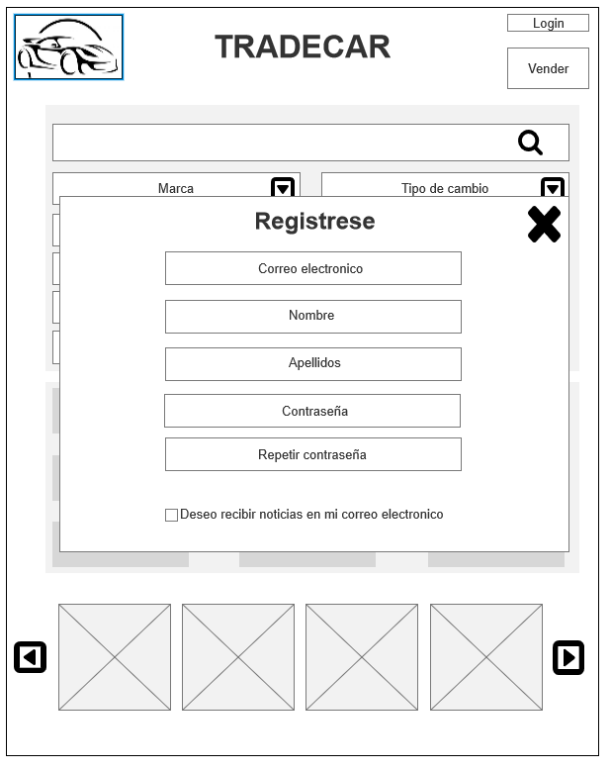
Mockup regístrese / página de registro en forma

Slide 7
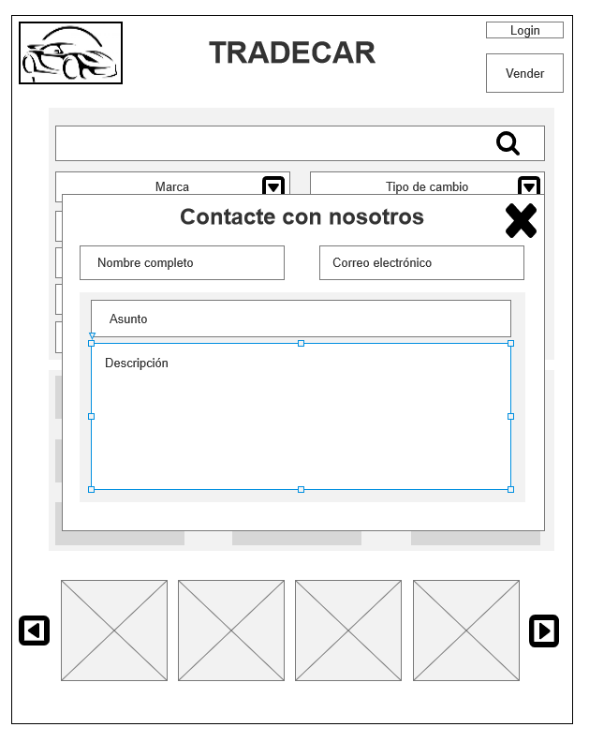
Mockup página de contacto

Slide 8
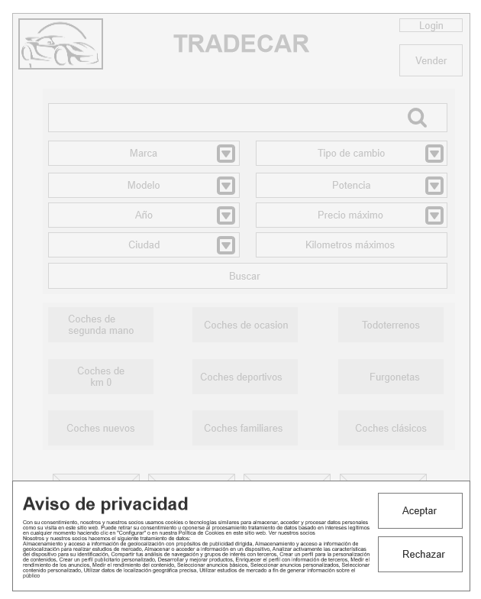
Mockup Cookies y política de privacidad

